Slide 1
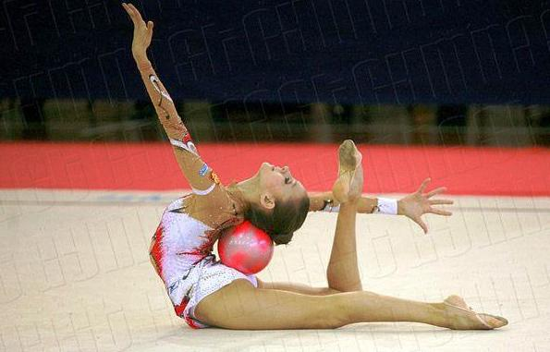
Урок по физической культуре 2 класс ГИМНАСТИКА
Учитель: Архипкина Т.И.

Slide 6
Стойка на лопатках согнув ноги

Slide 10
Плохое настроение
Отличное настроение
Хорошее настроение

Slide 11
До новых встреч!

